Slide 1
MICROBIOLOGIA
Alternative metaboliche dei microrganismi

Slide 2
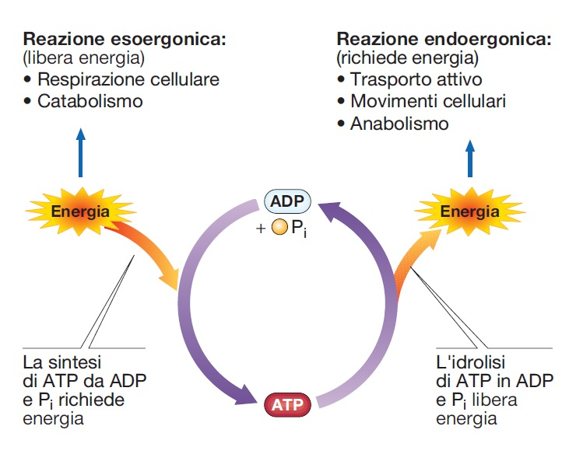
Accoppiamento energetico

Slide 3
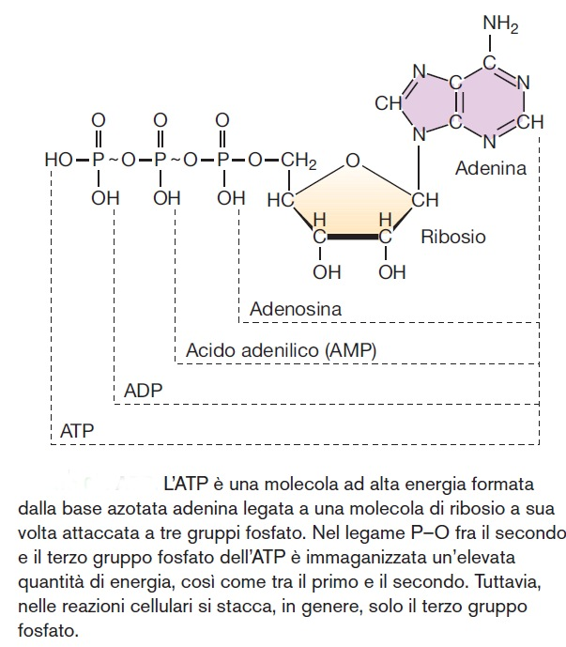
ATP

Slide 4
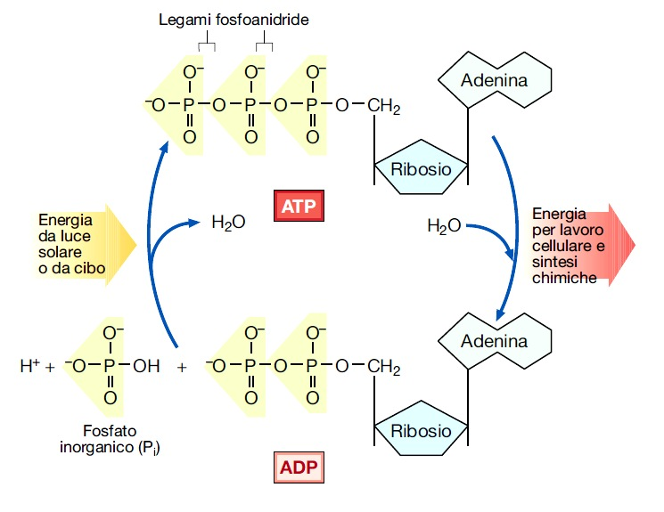
Ciclo ADP/ATP

Slide 5
Microrganismi ed energia
microrganismi fototrofi: energia dalla luce solare (fotosintesi)
microrganismi chemiotrofi: energia da ossidazione di composti chimici

Slide 6
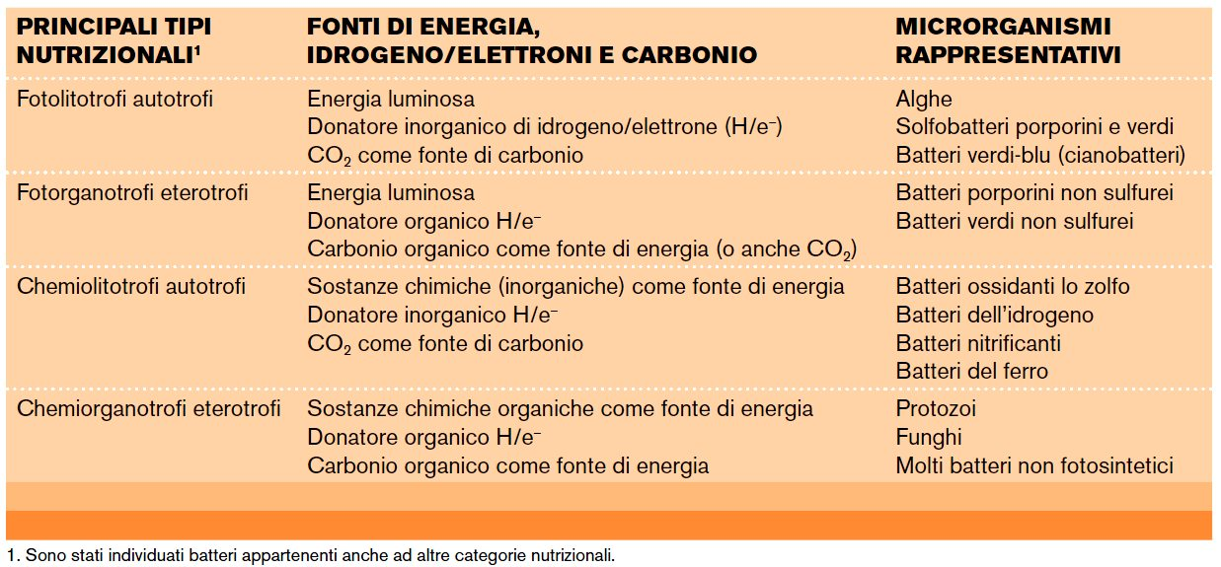
Microrganismi: tipi nutrizionali

Slide 7
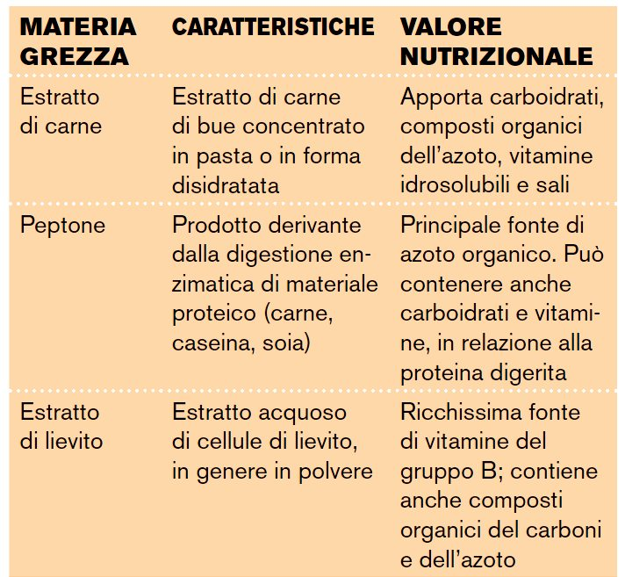
Principali ingredienti terreni di coltura

Slide 8
Fotosintesi batterica
fotosintesi ossigenica (piante, alghe, cianobatteri)
fotosintesi anossigenica (batteri sulfurei rossi e verdi anaerobi obbligati):
un unico fotosistema, in grado di generare potere riducente (NADPH) per la fissazione della CO2
non viene prodotto ossigeno

Slide 9
Chemiosintesi
ossidazione di sostanze chimiche per ottenere energia
“OSSIDAZIONE = rimozione di elettroni o sottrazione di atomi di idrogeno”
ossidazione = deidrogenazione
H = H ⁺ + e⁻

Slide 10
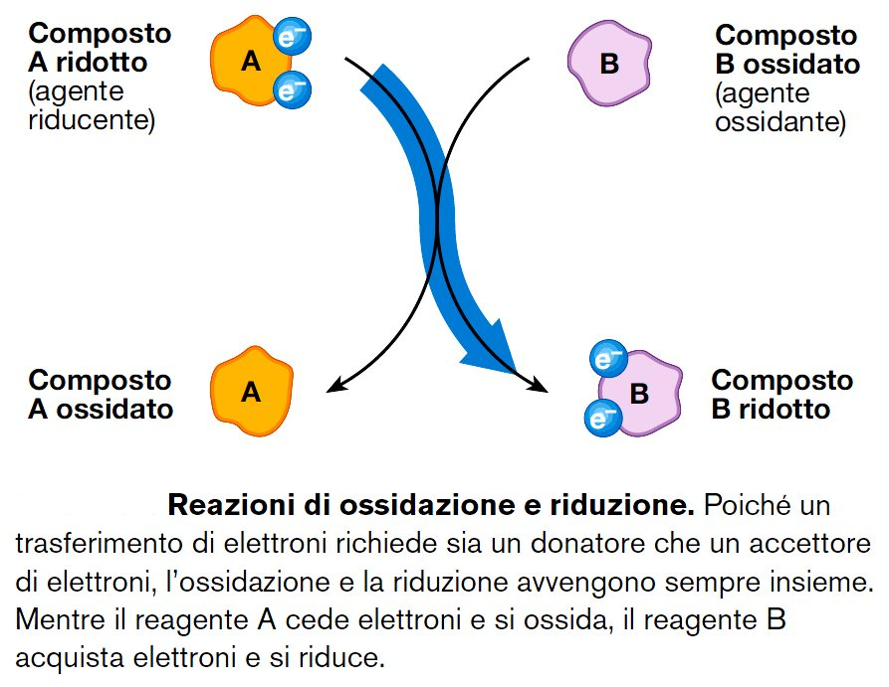
Ossidazione/riduzione

Slide 11
Ossidazione dei substrati
Glucosio: viene ossidato (deidrogenato)
L’idrogeno e gli elettroni rimossi dal substrato non possono restare liberi
Quale accettore?

Slide 12
NAD, NADP e FAD “accettori temporanei”
NAD, NADP, FAD
“coenzimi trasportatori di idrogeno”
riduzione
NADH, NADPH, FADH
potere riducente sotto forma di coenzimi ridotti
possono trasferire idrogeno / elettroni a un
“accettore finale”

Slide 13
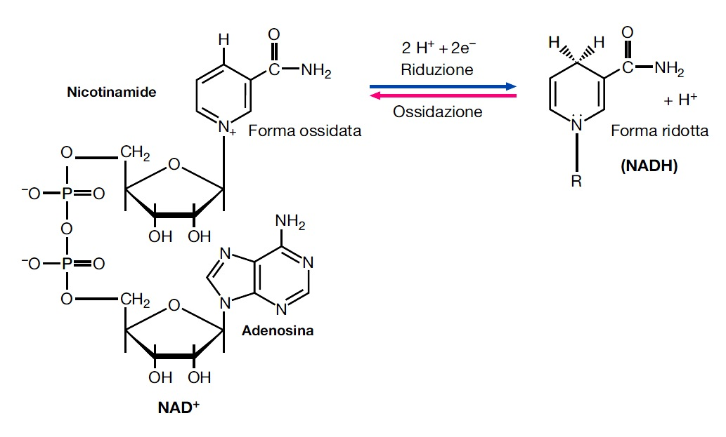
NAD

Slide 14
Microrganismi: alternative metaboliche
Batteri: ampia varietà di sostanze in grado di funzionare come accettore finale di idrogeno o elettroni
alternative possibili:
respirazione aerobia
respirazione anaerobia
fermentazione

Slide 15
Respirazione aerobia
accettore finale:
ossigeno, ridotto ad H₂O nella catena respiratoria

Slide 16
Respirazione anaerobia
accettori finali:
solfato, carbonato, nitrato, ferro, zinco, manganese
utilizzati da:
batteri solfatoriduttori (Desulfovibrio)
metanobatteri
batteri anaerobi facoltativi (denitrificanti)

Slide 17
Fermentazione
accettore finale:
acido piruvico (dalla glicolisi) ridotto e trasformato nei vari prodotti di fermentazione (es: acido lattico)

Slide 18
Respirazione/fermentazione
accettore (finale) di idrogeno e elettroni
respirazione
Aerobia: ossigeno
Anaerobia: altri elementi inorganici
fermentazione:
acido piruvico

Slide 19
Respirazione aerobia
caratteristiche:
macromolecole organiche ossidate a CO₂
accettore finale = ossigeno →H₂O
E prodotta = 38 ATP/mole di glucosio

Slide 20
Respirazione aerobia
fasi:
Glicolisi
Ciclo di Krebs
Catena respiratoria

Slide 21
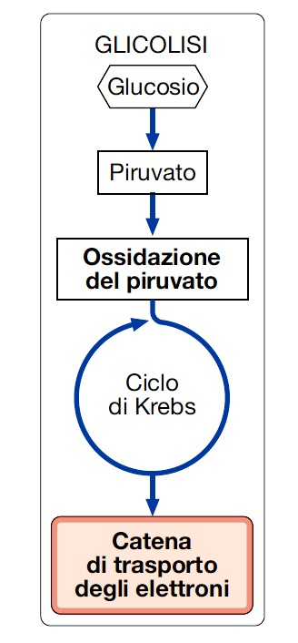
Respirazione aerobia

Slide 22
Gicolisi
fase anaerobia comune anche alla fermentazione
1 glucosio (6 C)
2 acido piruvico (3C)
Produzione netta di
2 ATP (fosforilazione a livello del substrato)
2 NADH + H ⁺

Slide 23
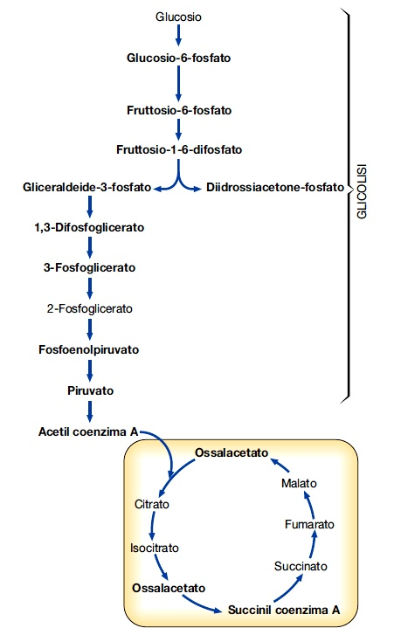
Glicolisi e ciclo di Krebs

Slide 24
Decarbossilazione dell’acido piruvico e CICLO DI KREBS
acido piruvico → Acetil coenzima A
prodotti: 2 NADH
ciclo dell’ossalacetato (Krebs)
prodotti: 2 molecole di GTP (ATP)
6 CO₂
6 NADH
2 FADH

Slide 25
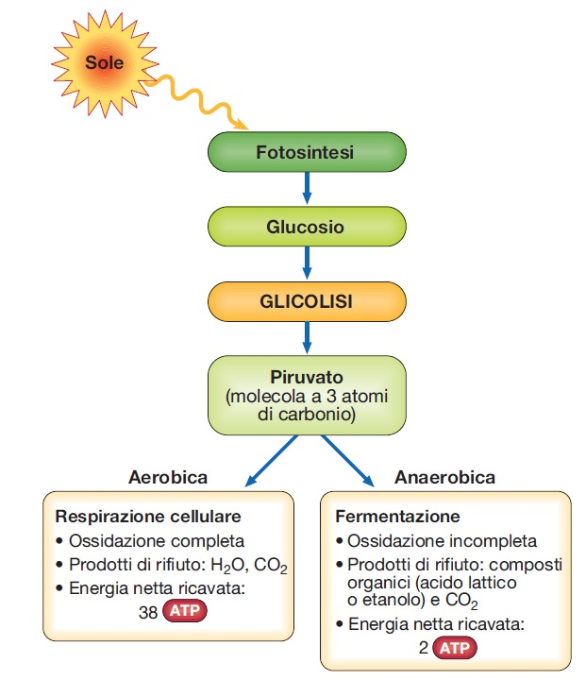
Destino dell’acido piruvico

Slide 26
Catena respiratoria
tutti i coenzimi ridotti (glicolisi + ciclo di Krebs) sono inviati alla catena respiratoria
per ogni NADH riossidato si producono 3 ATP
per ogni FADH riossidato si producono 2 ATP
l’ossigeno costituisce l’accettore finale
si produce acqua

Slide 27
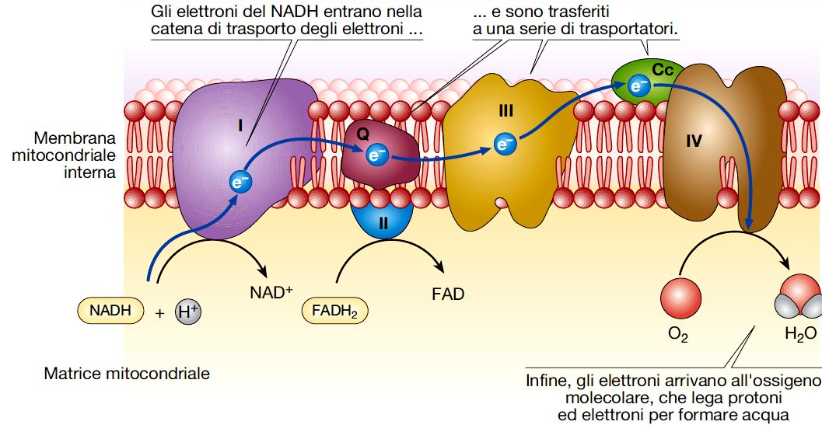
Catena di trasporto degli elettroni

Slide 28
Bilancio energetico totale respirazione aerobia
glicolisi: 2 ATP
ciclo di Krebs: 2 ATP
catena respiratoria: 34 ATP
Totale: 38 ATP

Slide 29
Fermentazione
accettore finale di idrogeno e di elettroni : composto organico (acido piruvico)
Guadagno totale netto
2 ATP (glicolisi)
Acido piruvico → vari prodotti di fermentazione

Slide 30
Fermentazioni
alcolica: alcol etilico, CO₂ (lieviti)
lattica: acido lattico (batteri lattici)
acido-mista: acido lattico, acetico, succinico,formico, alcol etilico, anidride carbonica, idrogeno (enterobatteri)
propionica: acido propionico, acido acetico, CO₂ (Propionobacterium)
butandiolica: 2,3-butandiolo, acetoina, CO₂, ecc. (enterobatteri)
butirrica e isopropilica: acido acetico, butirrico, isopropilico, acetone, alcol butilico, CO₂ ,H₂ (Clostridium)

Slide 31
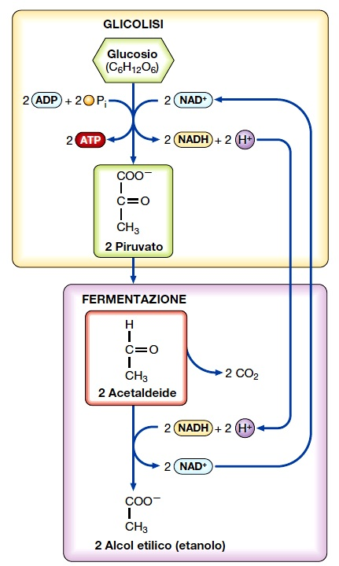
Fermentazione alcolica

Slide 32
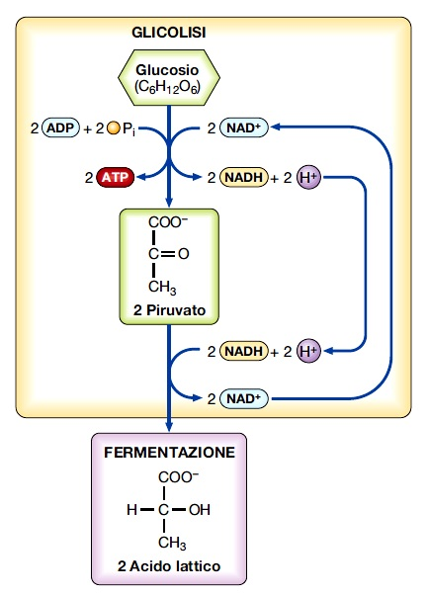
Fermentazione lattica

